Slide 1
통계분석 프로젝트
4조(김용세, 김진효, 박지현, 홍석)

Slide 2
목차
DATA 분석 및 추출
모델링
모델링 분석
분석결과 검증

Slide 3

DATA 분석

Slide 4
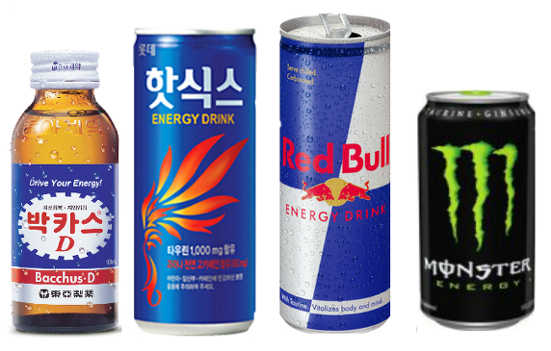
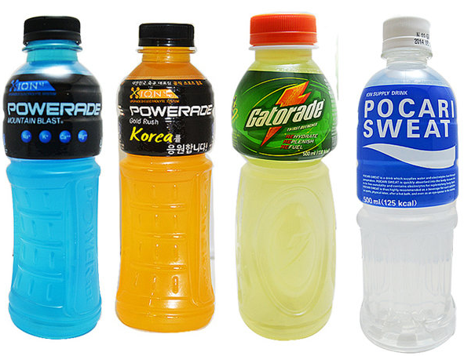
DATA 분석 - 주제분석
에너지 음료와 스포츠,이온 음료의 판매량에 영향을 수는 요소는?
에너지/스포츠,이온음료 월 판매량 예측 모형 도출
Notes:
주제를 선정 필요한 데이터 확립
저희는 에너지 음료와 스포츠 음료를 의 판매량에 영향을 수는 요소를 찾기위해 예측 모형을 도출하라는 주제를 선정 받았습니다.

Slide 5
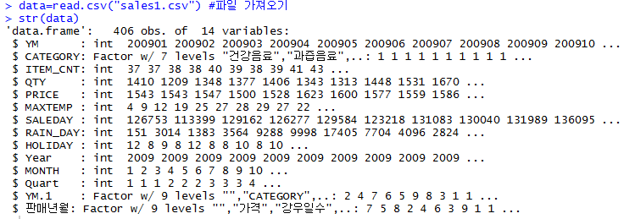
DATA 분석 – 데이터 구조 확인
Notes:
전체 데이터의 구조를 확인
10개의 필드 중 YM과 Year등등 월 판매량과 영향이 없을 꺼 같은 변수들을 뺀 나머지

Slide 6
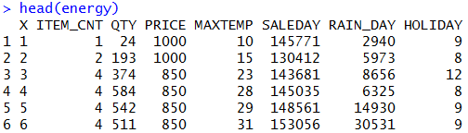
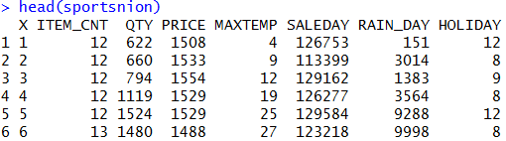
DATA 분석 – 독립변수 설정
Notes:
선정한 주제에 따라 필요한 데이터만 추출 (필요의 경우 필터로 해당 부분 제외)
카테고리는 문자열이라 제외, 비어있는 열도 제외해서 데이터를 불러들인다.

Slide 7
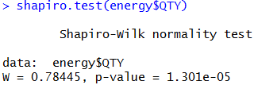
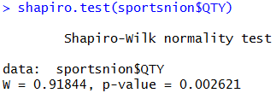
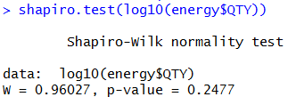
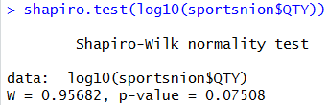
DATA 분석 – 정규성 테스트
에너지음료
이온음료
Notes:
해당 데이터 2개에 대한 정규성 검사를 위하여 shapiro 테스트를 실행
Pvalue 값이 너무 작아 전처리(루트 혹은 로그 ) 함
분석 실행에 앞서 원데이터 보존을 위해 새로운 변수에 입력

Slide 8

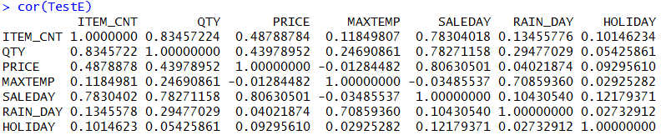
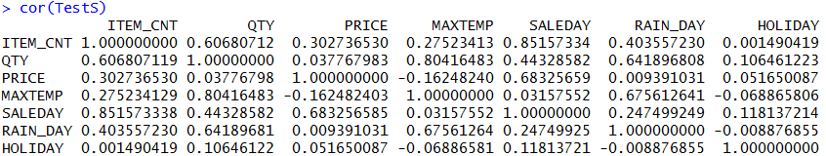
DATA 분석 – 상관관계 분석
원본 데이터 보존을 위해 새로운 변수에 입력
Notes:
판매량을 알아봐야 하므로 QTY를
Cor함수로 종속변수(QTY) 와 독립변수들간의 상관관계 분석
보통 0.3과 0.7사이이면 , 뚜렷한 양적선형관계로, 0.7~1.0사이이면 강한 양적 선형관계로 간주한다.

Slide 9
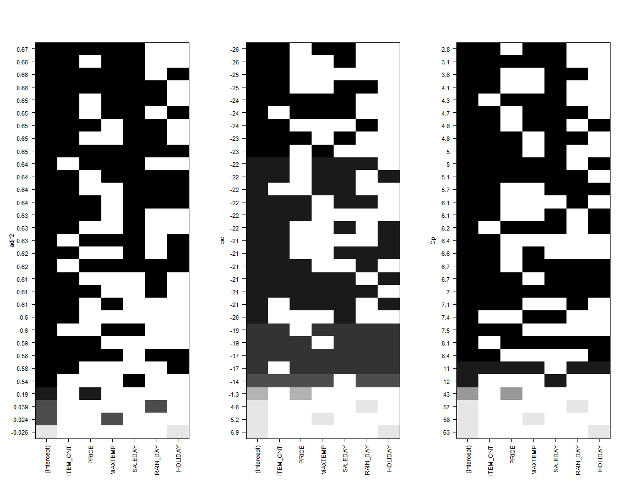
DATA 분석 – 상관관계 분석
에너지음료

Slide 10
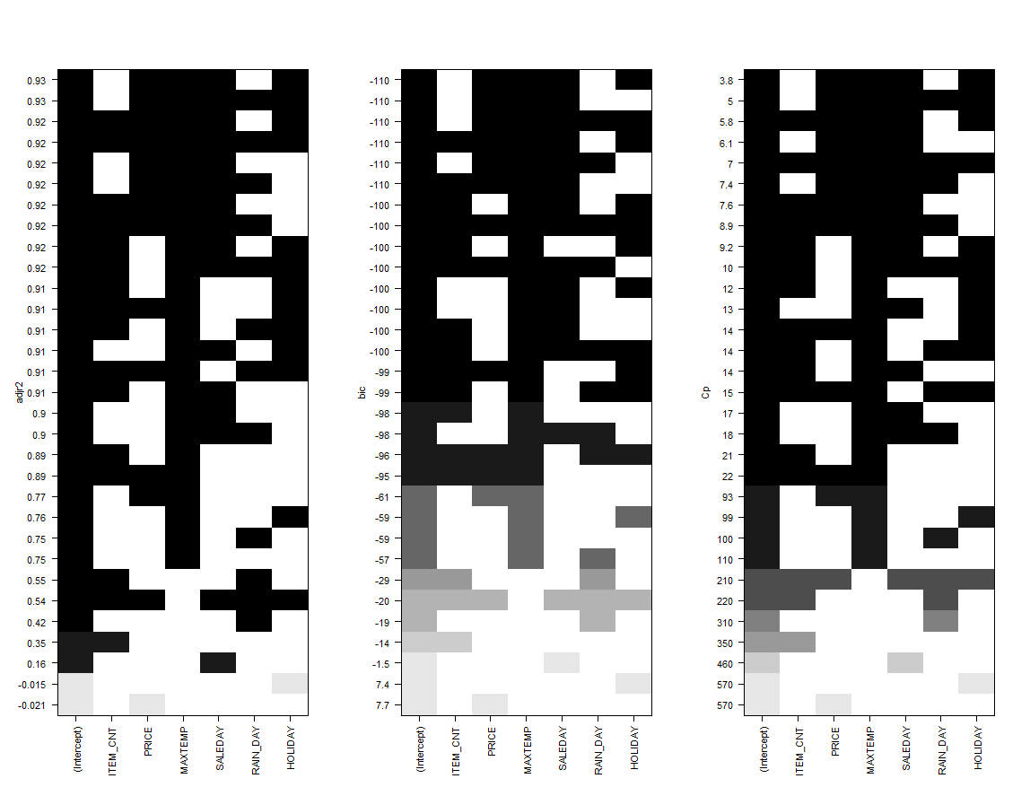
DATA 분석 – 상관관계 분석
스포츠,이온음료

Slide 11
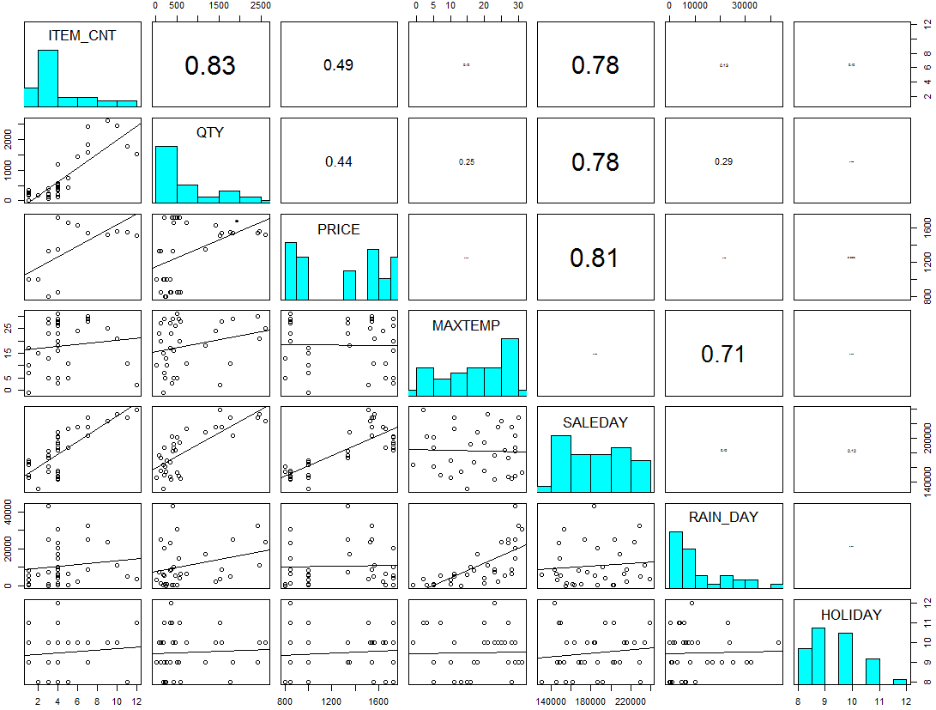
DATA 분석 – 상관관계 분석
에너지음료

Slide 12
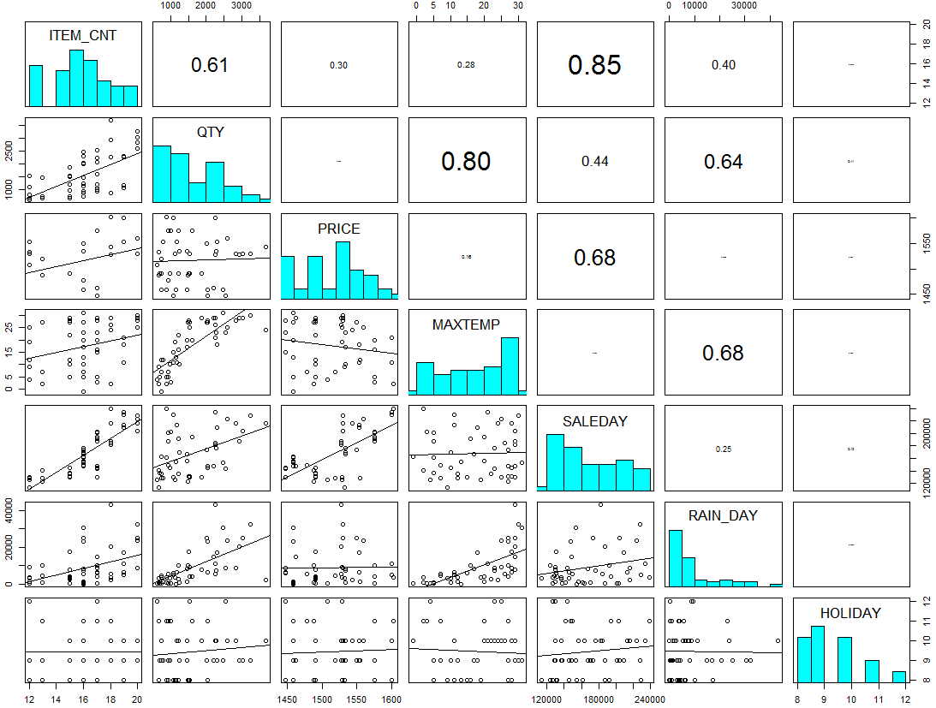
DATA 분석 – 상관관계 분석
이온음료

Slide 13
다중
회귀식

Slide 14
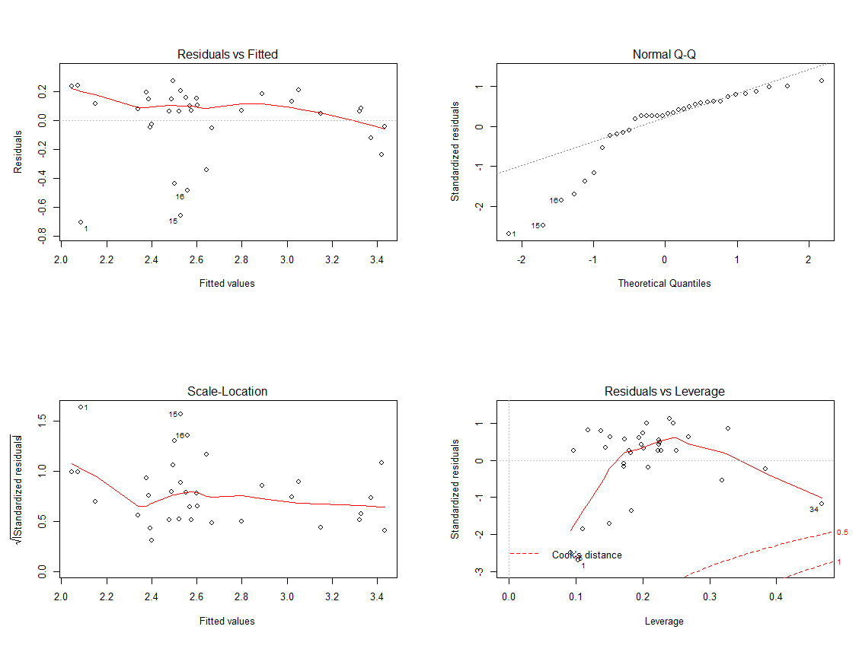
다중 회귀식 - 잔차분석
에너지음료
Notes:
잔차도 검증 (에너지 음료 ) 패턴이 있으면 데이터 가공~ 독립성 검증 에러가 많이 함유되어있다.

Slide 15
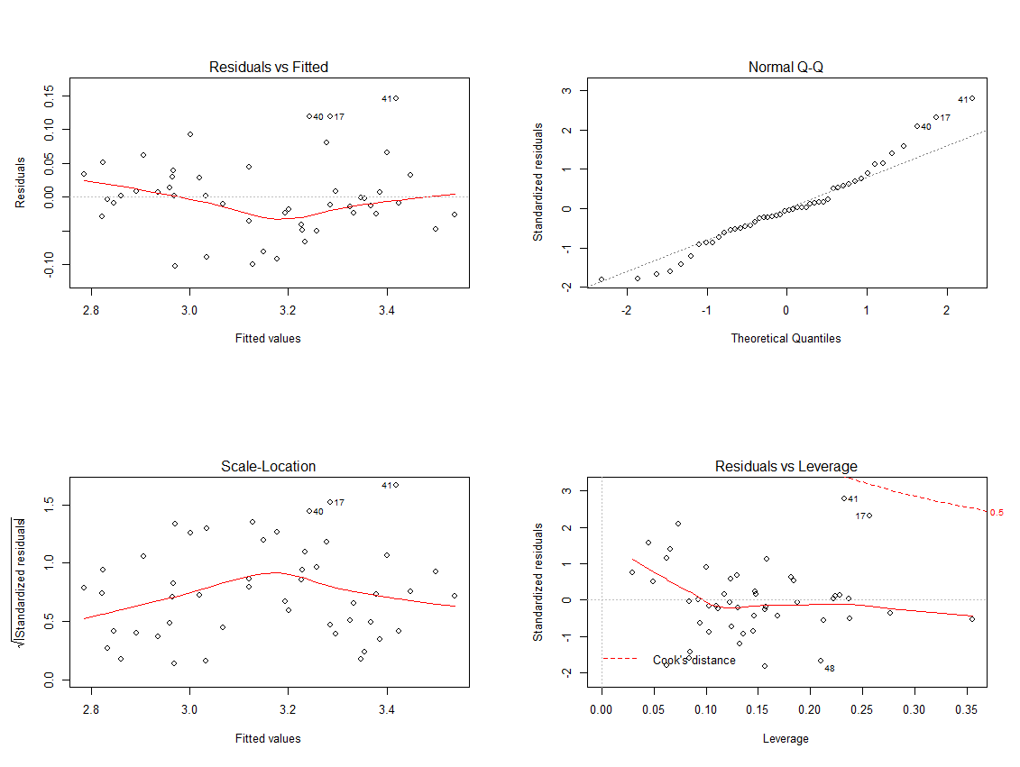
다중 회귀식 - 잔차분석
스포츠, 이온음료
Notes:
잔차도 검증 (에너지 음료 )

Slide 16
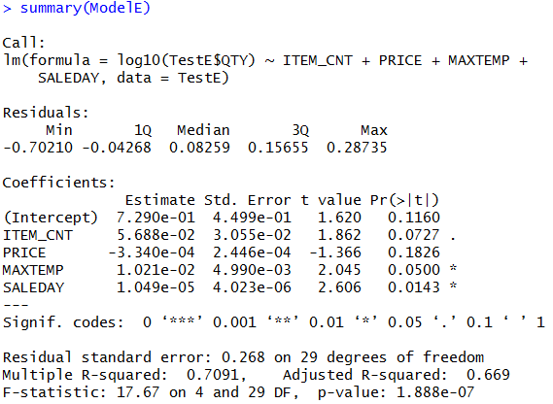
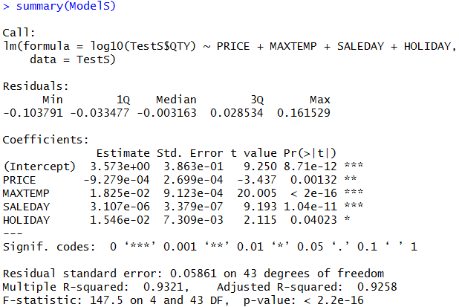
다중 회귀식
에너지음료
이온음료
Notes:
Error가 적을수록 좋다. 최에에에소 65

Slide 17
회귀식
검증

Slide 18
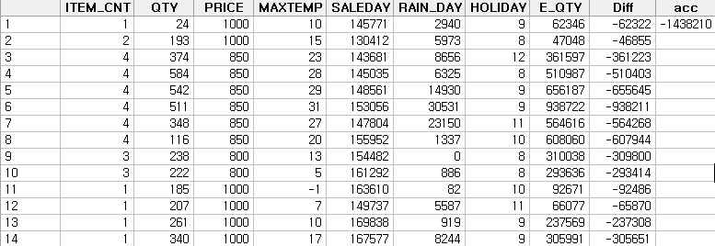
회귀식 검증 - 기존데이터
에너지음료
.
Notes:
엑셀 캡쳐 Accurrency 값의 평균을 제시

Slide 19
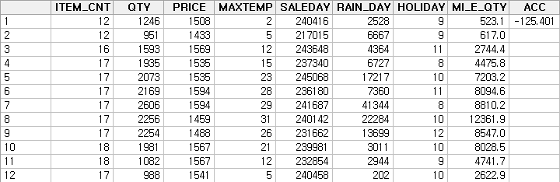
회귀식 검증 - 미래데이터
에너지음료
Notes:
엑셀 캡쳐 Accurrency 값의 평균을 제시

Slide 20

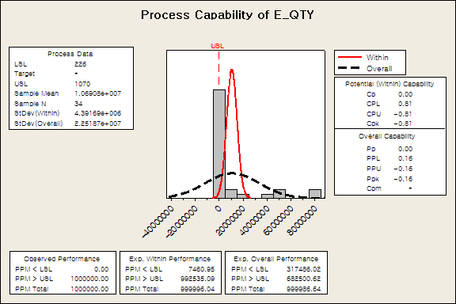

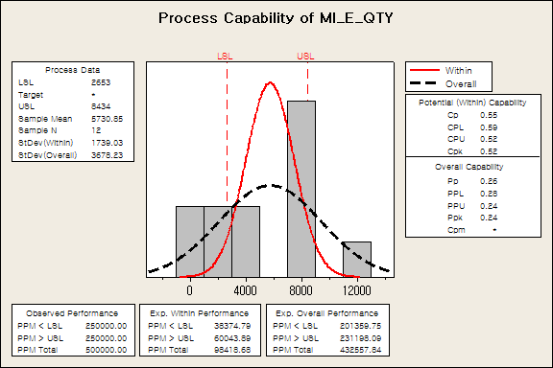
회귀식 검증 – 분산 비교
…
에너지음료
.
Notes:
엑셀 캡쳐 Accurrency 값의 평균을 제시

Slide 21
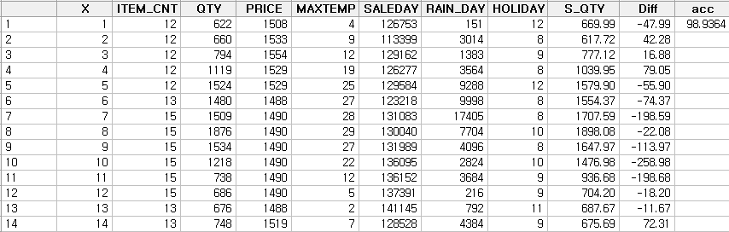
회귀식 검증 - 기존데이터
스포츠,이온음료
.
Notes:
엑셀 캡쳐 Accurrency 값의 평균을 제시

Slide 22
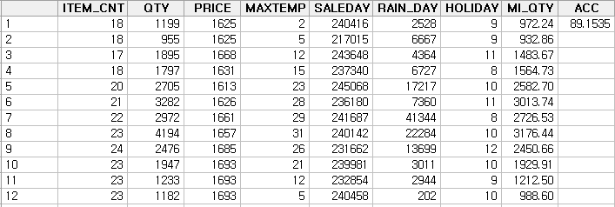
회귀식 검증 - 미래데이터
스포츠,이온음료
.
Notes:
엑셀 캡쳐 Accurrency 값의 평균을 제시

Slide 23

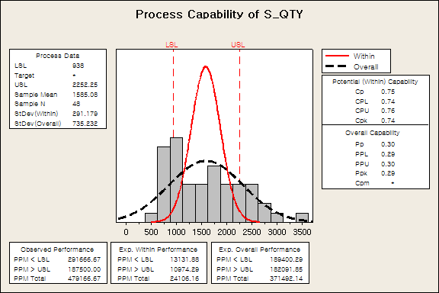

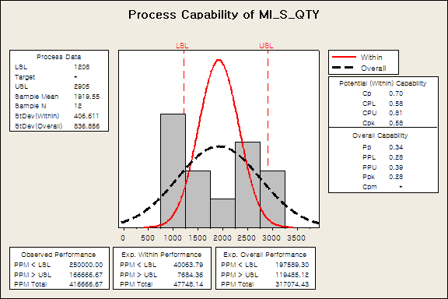
회귀식 검증 – 분산 비교
…
스포츠,이온음료
.
Notes:
엑셀 캡쳐 Accurrency 값의 평균을 제시

Slide 24
THANK YOU!

